Slide 1
Vyhledávání a hodnocení informací
Interaktivní workshop pro VŠEM
Kristina Millerová
Naděžda Firsová
červen 2023
Národní technická knihovna
Notes:
Slidy 1-3 – 5 min.
všechny skupinky na začátku připojíme k BBB konferenci, aby pak mohli přes počítač prezentujícího (který má také spuštěné BBB) ukázat svůj výsledek, postup apod., mohou ale sedět i po jednom, nemusí být skupinky
Umožníme jim připojení k NTK – použijeme testovací identity, po workshopu změním hesla zpět (na stolech budou mít přístupové údaje do NTK – připravím pro každou skupinu, 5 skupin max.)
Cíl workshopu: ukázat vám osvědčené postupy pro vyhledávání odborných informací a naučit vás kritickému přístupu při vyhledávání a hodnocení informačních zdrojů a to vše co nejvíce prakticky

Slide 2
Co nás dnes čeká a nemine
Úvod
Jaké informační zdroje použít a jak poznat spolehlivý zdroj
Jak efektivněji vyhledávat
Google vs. Google Scholar
Vyhledávání v knihovnách
Tipy a doporučení (jak psát)
A samozřejmě i úkoly pro vás!
Notes:
V průběhu workshopu na vás čeká i řada úkolů a otázek, protože chceme abyste byli co nejvíce aktivní a co nejvíce věcí si uvědomili a vyzkoušeli sami.
- Slide 1-3 – 5 min.

Slide 3
Postup při psaní (seminární) práce
Výběr tématu Stanovení výzkumné otázky, hypotéz(y)
Zajímavé téma (pro mě i čtenáře), pro které mám dostatek podkladů (informací)
Úprava/změna tématu, výzkumné otázky, hypotéz(y)
Vyhledání informací/podkladů
Seznámení s tématem, terminologií, stavem poznání, s dostupnými daty
nemohu získat informace
Zpracování podkladů/tvorba struktury práce
Poznámky/výpisky, používání citačních manažerů (Zotero, Mendeley)
Vlastní výzkum
Jen u některých typů prací
Psaní práce + formální úprava práce
Využívání stylů ve Wordu (obsah, seznam obrázků, rejstříky), citace (využití citačních manažerů)
Kontrola
Správnost – faktická a gramatická, formální úprava
Notes:
Úvod – zjednodušený postup při psaní práce
Nejprve si určete téma, které vás zajímá (budete se jím zabývat poměrně dlouho) a bude zajímavé/přínosné i pro ostatní.
Nevybírejte téma, které je zcela nové nebo okrajové/zvláštní – nemusí pro něj být dostatek odborných zdrojů
Téma nesmí být příliš široké, volte téma, které jste schopni do hloubky zpracovat x téma nesmí být příliš úzké, abyste měli o čem psát
Vybírejte téma, ke kterému jste schopni získat potřebné údaje/informace, a/nebo o něm hodně víte (na začátku si udělejte rešerši, zorientujte se)
Předtím, než zformulujete svou výzkumnou otázku, seznamte se s tím, co bylo o vašem tématu napsáno a jak v podobných případech postupovali jiní.
Ujasněte si, jaký typ informací budete potřebovat (statistiky, produktové specifikace, finanční informace, odborné studie,...) a zda jste schopni je získat.
Rozhodněte se, jak budete k tématu přistupovat vy – komparace vs. případová studie vs. váš vlastní výzkum, časové/geografické omezení atd.
Rozhodněte se, jaká bude vaše metodologie, postup v praktické části práce.

Slide 4
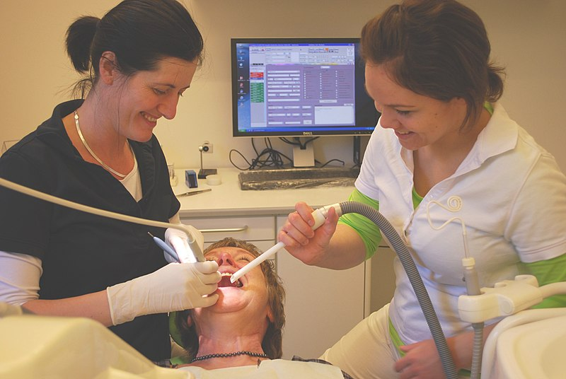
Modelové téma – brainstorming 1/2
Dostupnost stomatologické péče v ČR a XX
Access to dental care in the CR and XX
Výzkumná otázka
CHRISTENSEN, Erik. Family Dentis in La Mesa and her dental assistant [obrázek]. 2009. In: Wikimedia [Cit. 07. 02. 2023] Dostupné z: https://commons.wikimedia.org/wiki/File:Dentist.2.jpg
Je v ČR stomatologická péče hůře dostupná než v zemi XX?
Hypotéza na základě dat/vlastního výzkumu ji posléze přijmu/odmítnu
V ČR je menší počet zubařů na obyvatele než v zemi XX.
Jaké další hypotézy lze formulovat pro danou výzkumnou otázku?
Jaká data/informace potřebuji pro ČR pro přijmutí/odmítnutí hypotéz(y)?
Notes:
Brainstorming studentů 10-15 min. - představit téma a zeptat se davu:
co se myslí dostupností (finanční dostupnost, geografická dostupnost, atd.),
Jak v našem případě může vypadat výzkumná otázka?
A jak by mohla/mohly vypadat hypotézy, které budeme posuzovat, jaké informace by pro danou hypotézu hledali Brainstorming studentů, zapisovat jejich nápady na tabuli
Ve vaší práci se zpravidla budete snažit na základě existujících odborných informací, případně na základě vašeho vlastního výzkumu, zodpovědět vámi stanovenou výzkumnou otázku/problém, přijmout/odmítnout vaši hypotézu. (Hypotézu je možné chápat jako domněnku či podmíněný pravdivý výrok o vztahu mezi 2 a více jevy, o existenci nějaké skutečnosti, jevu či faktu a jejích příčinách, jejich změnách apod. Hypotéza předjímá určitý vztah, který je možné zkoumat, empiricky ověřovat či jinak zjišťovat – je testovatelná, a měla by být vyvozena z vědecké teorie. )
Další možné hypotézy – napsat na tabuli jejich nápady:
V ČR je stomatologická péče hůře dostupná sociálně znevýhodněným skupinám (fyzicky x finančně).
Fyzická dostupnost péče: V ČR je větší počet pacientů na jednoho zubního lékaře než v xx.
V ČR je počet ošetření ve stomatologické ordinaci na jednoho pacienta menší než v XX.
Lidé v ČR podstupují dentální hygienu méně často než v XX.
Jaké informace pro danou hypotézu pro ČR budu hledat (Počet zubařů (na obyvatele, na 10 tis. Obyvatel), nebo počet pacientů na 1 zubaře?, co dentální hygienistky?, průměrný počet návštěv stomatologické ordinace za rok na obyvatele, informace o financování zubní péče, musím zjistit, jak je strukturovaná péče u nás a ve srovnávané zemi)
Finační dostupnost – x% praktikujících zubních lékařů/ordinací nemá smlouvu se zdravotní pojišťovnou; x% prováděných zákroků není placeno ze zdravotního pojištění; x% obyvatel vnímá stomatologickou péči jako finančně dostupnou/nedostupnou…. ; Vlastní výzkum ve skupině sociálně znevýhodněných (nutné jasně definovat tuto skupinu)
https://www.odborne-prace.cz/blog/hypoteza-vyzkumna-otazka-prace-jak-je-spravne-formulovat

Slide 5
Modelové téma – brainstorming 2/2
Jaká data/informace hledám pro ČR?
Jaké informace dokážu získat?
Srovnávat srovnatelné – rozumět tématu
V závislosti na vybrané hypotéze
počet zubařů (na obyvatele, na 10 tis. obyvatel) v roce 202X
počet samostatných ambulancí zubního lékaře v roce 202X
?
průměrný počet obyvatel na 1 zubaře v roce 202X
průměrný počet pacientů na 1 zubaře v roce 202X
počet ošetření ve stomatologické ordinaci (celkem/na obyvatele) za rok 202X
co dentální hygienistky a jejich počty
musím zjistit, jak je strukturovaná/jak funguje péče u nás a ve srovnávané zemi
zajímá mě celá ČR nebo se chci podívat i na jednotlivé kraje/regiony v ČR/vybrané zemi
co náklady zdravotních pojišťoven na stomatologickou péči (celkem/na pojištěnce)
nenapsal někdo analýzu na toto téma
….
Notes:
Porovnat nápady studentů s našimi na tomto slidu – vysvětlit rozdíly mezi jednotlivými řádky
Často nevím předem, co přesně hledám, nevím, co je dostupné apod. – je nutné přemýšlet, přicházet s novými nápady, zkoušet…
V řadě prací studenti kromě dat z oficiálních statistik získávají informace i ze svých vlastních výzkumů (kvalitativních, kvantitativních).
Oslí můstek – Nyní už víte, co za informace vás zajímá a pojďme si vyzkoušet vyhledávání v praxi.

Slide 6
Úkol na rozehřátí (aneb vhozeni do vody plavem)
Notes:
Slide 6-8 – 10-15 min.

Slide 7
Modelové téma - úkol na rozehřátí
Dostupnost stomatologické péče v ČR a XX
Access to dental care in the CR and XX
CHRISTENSEN, Erik. Family Dentis in La Mesa and her dental assistant [obrázek]. 2009. In: Wikimedia [Cit. 07. 02. 2023] Dostupné z: https://commons.wikimedia.org/wiki/File:Dentist.2.jpg
Úkol pro vás
Jaký je počet zubařů v ČR?
5 min.
Hledáte 1 číslo pro svou práci.
Notes:
Téma, které nás bude provázet prezentací. Druhou zemi záměrně nedoplňuji, doporučuji (pokud to lze) vybrat si zemi, pro kterou máte dostatek dat (jste schopni data najít – např. statistiky jsou pouze v jazyce dané země, je třeba daný jazyk aspoň trochu ovládat, abyste našli správná data).
Jeden z údajů, který vás u tohoto tématu bude určitě zajímat, bude počet zubařů v ČR (neřešíme, co dalšího by mohlo být součástí tématu – např. finanční dostupnost atd.).
Na úvod jsme se rozhodli vás rovnou vhodit do vody a uvidíme, jak to půjde. Z chyb se člověk nejlépe učí! Všichni víceméně žijete na internetu, takže pro vás bude jistě snadné takový údaj najít.
Máte 5 minut, aby každá z vašich skupinek našla odpověď. Hledáme jedno číslo, takže by to měla být brnkačka.
Nějaké otázky? (záměrně je položena vágní otázka, čekáme jestli je napadne, jestli hledáme nějaký konkrétní rok, např. 2021, poslední dostupný apod. nebo mě zajímá 19. st.?) – když je to nenapadne, necháme je být.
Start – 5 min. – pak vyhodnocení (všechny na začátku připojíme k BBB konferenci, aby pak mohli ukázat svůj výsledek, postup apod.)

Slide 8
Modelové téma - úkol na rozehřátí
Dostupnost stomatologické péče v ČR a XX
Access to dental care in the CR and XX
CHRISTENSEN, Erik. Family Dentis in La Mesa and her dental assistant [obrázek]. 2009. In: Wikimedia [Cit. 07. 02. 2023] Dostupné z: https://commons.wikimedia.org/wiki/File:Dentist.2.jpg
Úkol pro vás
Jaký je počet zubařů v ČR?
SROVNÁNÍ VÝSLEDKŮ
Notes:
Po 5 min. vyhodnocení (všechny na začátku připojíme k BBB konferenci, aby pak mohli ukázat svůj výsledek, postup apod.) -5-10 min.
Neprozrazujeme, co je správně a co ne, jen někdo z nás napíše výsledky (číslo, zdroj) na tabuli a řekneme ke každému údaji, jestli bychom sami takový údaj použili ve své práci.
Podnítíme je k diskuzi, proč si myslí, že bychom údaj, který nalezli, použili/nepoužili a proč.
Snad nebudou mít všechno správně ☺.
Pak oslí můstek k teorii:
Po tomto cvičení, kdy mnozí z vás zjistili, že i nalezení jednoho čísla není úplně snadné, bude asi správné si říci, jak a kde vyhledávat, jaké zdroje je dobré používat. Pojďme ale nejprve společně probrat, jaké zdroje používáte při psaní vašich školních prací vy a jak poznáte, že je zdroj spolehlivý.

Slide 9
Jaké informační zdroje použít a jak poznat spolehlivý zdroj
Notes:
Slide 9-15 – 20-25 min.
Po tomto cvičení a diskuzi, kdy mnozí z vás zjistili, že i nalezení jednoho čísla nemusí být úplně snadné, je, myslím, ta pravá chvíle na trochu teorie. Podívejme se nejprve společně na informační zdroje.

Slide 10
Diskuze
Jaké informační zdroje používáte při psaní seminárních prací?
Podle čeho poznáte, že je informační zdroj spolehlivý?
Notes:
Slide 10 - 15 min. , 5 min. příprava +10 min. shrnutí
Rozdělit je na aspoň 4 skupinky – každá jednu z těchto dvou otázek + každé přidělit jeden z typů zdrojů (na papírku s otázkou Kde hledáte – tak aby ostatní neviděli):
Odborné články
Odborné knihy
Statistické informace
Informace o firmách
Diplomové, dizertační práce
– 5 min. příprava, pak probrat jejich odpovědi – 10 min.

Slide 11
Informační zdroje
Jaké informační zdroje použít?
Co s nimi
Učebnice, příručky, slovníky
Encyklopedie (wiki, Britannica, oborové)
Závěrečné práce (diplomové, dizertační)
Knihy (odborné)
Články, zprávy (odborné)
Statistiky
Finanční výkazy
Média / novinové články
Příspěvky na sociálních médiích
Mapy
Průzkumy veřejného mínění
Vlastní výzkum: pozorování, měření, rozhovory, dotazníky
…
Informace
Inspirace
Orientace v tématu
Terminologie (ČJ, AJ), definice
Metody, postupy, interpretace dat
Klíčová slova
Použité zdroje
Metoda sběru dat
Analýza
Interpretace
Vysvětlení
Kontext(ualizace)
tištěné nebo online
Notes:
Probrat nejdůležitější zdroje a jejich výhody/nevýhody a zda je vhodné je použít pro psaní školní seminární práce/odborného článku apod.: wikipedie, diplomky, odborné články, statistiky, novinové články, vlastní výzkum – ptát se na jejich zkušenosti
Učebnice, encyklopedie – ok pro seznámení se s tématem, terminologií, ale nepoužíváme jako zdroj při psaní práce (vždy jdeme po primárních zdrojích)
Závěrečné práce – ok pro seznámení s postupem jiných, jejich zdroji atd., x možné chyby, nejde o primární zdroj + nutné číst posudky
Odborné knihy, články, zprávy (z konferencí, výroční, apod.), statistiky (z důvěryhodných institucí) – základ
Média/novinové články – obezřetnost, jít vždy po zdroji informací (nutné dohledat, ověřit) x práce založené na analýze médií
…

Slide 12
Kde co hledat -1/2
Odborné články
Odborné knihy
Diplomové, dizertační práce
Google Scholar
databáze knihoven
Google
Google Scholar
Google Books
knihovny.cz
databáze knihoven
Google Scholar
special. portály (theses.cz)
repozitáře univerzit
databáze knihoven
Statistické info
Informace o firmách,odvětvích
statistické úřady jednotlivých zemí
centrální banky
odborné asociace (národní, nadnárodní)
např. ČSU, ČNB, Eurostat, ECB, World Bank, OECD Data, OECD Stats, EIU, WHO, FAO, ITU, UNWTO, …
Google
webové stránky firem (výroční zprávy)
statistiky odborných asociací
obchodní rejstříky
placené databáze (někdy přístupné přes specializované knihovny, někdy část výsledků dostupná na internetu zdarma), např. Orbis, Business Source Ultimate, Statista, Passport (Euromonitor), MarketLine, …
Google
Notes:
Návrat k otázce, kterou dostaly jednotlivé skupiny, každá pro jeden typ zdroje + diskuze – Kde byste hledali konkrétní informační zdroje (odb.čl, odb.knihy, statistiky, info o firmách, diplomové/dizertační práce)
5-10 min. – slide 12-15

Slide 13
Kde co hledat - 2/2
Zpravodajství
Zákony, judikáty
Normy
Patenty
Google
webové archivy – např. WaybackMachine
placené databáze přístupné v knihovnách – např. Factiva (celosvětové), Newton Media (ČR), Anopress (ČR)
Zakonyprolidi.cz (ČR)
ASPI – ČR (dostupné v některých knihovnách)
webové stránky institucí vydávajících zákony
…
ČR – část norem přístupná online zdarma, ostatní v placené datab. norem přístupné např. v knihovnách
Google Patents
patentové úřady jednotlivých zemí
databáze specializovaných knihoven
Další odb. info
Vyhledávací dotaz/postup se liší podle toho, co (jaký druh dokumentu/informace) a kde hledám.
placené/volně přístupné databáze specializovaných knihoven nebo na webu
Seznamte se vždy se specifiky vyhledávání v dané databázi.

Slide 14
Jak se pozná spolehlivý zdroj? Filtr O.D.P.A.D.u
ODPOVĚDNOST | DŮLEŽITOST | PŘESNOST | AKTUÁLNOST | DŮVOD
Autor a zdroj | Vhodnost/relevance Odpovídající úroveň | Věrohodnost Pravdivost textu | Kdy byla data publikována? | Jaký je účel informace?
Uvedeno spolehlivě? | Hodí se k mému tématu? | Mohou jiné zdroje potvrdit pravdivost informace? | Aktualizace zdroje | Je záměr autora jasný nebo skrytý?
Oficiální zdroj? .edu, .org, .gov | Odpovídá na mé otázky? | Odkud informace pocházejí | Jak moc aktuální data a informace potřebuji? | Je názor autora objektivní nebo zaujatý?
Je autor způsobilý pro publikaci v oboru? | Kdo je zamýšlený příjemce? | Je podpořen důkazy? | Stárnutí oborů | Pozor na think tanky!
Vždy se snažte čerpat informace z primárních zdrojů (tj. od původce informace), nečerpejte např. data z interpretací v novinových zprávách/sociálních mediích, z wikipedie apod.
Notes:
U každého informačního zdroje je třeba se zamyslet nad těmito otázkami. Zpočátku se do toho budete nutit, ale za chvíli si tento kritický přístup zažijete a bude pro vás přirozený.
Nepřebírejte statistické informace z novin, vždy dohledejte původní statistiku! Lze přebírat info ze sociálních mediích - některé instituce dávají vyjádření prostřednictvím soc. sítí - např. twitteru.

Slide 15
Vyhledávání informací = detektivní práce
Zamyslete se (s ohledem na téma vaší práce)
Jaký typ informace potřebujete (statistická/faktografická, poznatková, seznámení s tématem, předchozí výzkum/stav poznání,…)?
Jaké období, geografické určení vás zajímá?
Kde by se taková informace mohla vyskytovat (v jakém typu dokumentu/databázi, v jaké instituci)?
Jak vytvořit vyhledávací dotaz (klíčová slova, operátory)?
Hledejte informace pro vaši práci
Buďte kreativní, nevzdávejte se!
Hledejte v databázích/institucích, kde se daný typ informace může nacházet.
Je zdroj, kde jsem informaci nalezl, spolehlivý (filtr O.D.P.A.D.u)?
Je zdroj, kde jsem informaci nalezl, primární (původce informace)?
Dává nalezená informace smysl (selský rozum + ověření z jiných zdrojů)?
Prověřujte, buďte obezřetní!
Nalezené informace/dokumenty, které chcete použít, si ukládejte
Pište/ukládejte si informace potřebné pro citování (důležité pro zpětné dohledání + při psaní práce).
Využívejte nástroje, které vám usnadní práci (např. citační manažery).
https://creazilla.com/nodes/47188-detective-emoji-clipart
Notes:
Nejprve pár obecných informací – uvědomte si, že vyhledávání informací je vlastně detektivní práce, není snadné a je nutné být stále ve střehu. Není to mechanická činnost.
K selskému rozumu – příklad – roční spotřeba šampónu na vlasy v ČR je 180 litrů na hlavu (trkne vás něco?)

Slide 16
Úkol pro vás – znovu a lépe :-)
Notes:
slidy 16-18 10-15 min
vyhledávací aktivita studentů + porovnání a diskuze výsledků

Slide 17
Modelové téma – úkol pro vás
Znovu a lépe :-)
Jaký byl počet zubařů v ČR v r.2021?
5 min., hledáte 1 číslo
CHRISTENSEN, Erik. Family Dentis in La Mesa and her dental assistant [obrázek]. 2009. In: Wikimedia [Cit. 07. 02. 2023] Dostupné z: https://commons.wikimedia.org/wiki/File:Dentist.2.jpg
Jaký údaj jste našli a v jakém zdroji?
ČSÚ
Česká stomatologická komora
ÚZIS
Eurostat
Jaký byl váš postup (jak jste hledali)?
Notes:
slidy 16-18 10-15 min.
Vysvětlení a hledání: 5 min, přehled výsledků 5-10 min.
Vysvětlit úkol a otázky, každé skupince přidělit jednu konkrétní instituci, kde by se tato/či velmi blízká informace měla nacházet (ČSU, Stomatologická komora, UZIS, Eurostat) – pak 5 min. na hledání (stačí, když najdou jedno číslo).
Napsat jejich výsledky na tabuli, nechat si ukázat postup
Potom ukázat naše výsledky na dalším slidu

Slide 18
Srovnání výsledků - Jaký byl počet zubařů v ČR v r. 2021?
Jak vypadal váš vyhledávací dotaz/postup vyhledávání?
počet (zubař OR “zubní lékař“ OR stomatolog) statistika 2021
ÚZIS – Statistické výstupy – Zdravotnická ročenka ČR
Jaký údaj jste našli a v jakém zdroji?
8607 – počet zubních lékařů vykonávající povolání v ČR, 2021 (Česká stomatologická komora, s.4. - Ročenka 2021)
6672 – počet lékařů v zařízeních ambulantní péče – samostatné ordinace zub. lékaře, přepočt. osoby, 2021 (Český statistický úřad, 2022a, s.685. - Statistická ročenka ČR 2022 )
6793 – počet lékařů v zařízeních ambulantní péče – samostatné ordinace zubního lékaře, přepočtené osoby, 2019 (ÚZIS, 2020, s.104.- Zdravotnická ročenka ČR 2019); data za rok 2020-2021 nejsou dosud dostupná
5624 - počet samostatných ambulantních ordinací zub. lékaře, 2019 (ÚZIS, 2020, s.104.- Zdravotnická ročenka ČR 2019)
73,98 – number of practising dentists per 100 th. inhabit., 2020 (Eurostat, 2022), přepočteno na počet obyvatel - 7916
Jste si jisti, že je vaše číslo správné? Použili byste ho pro svou seminární práci?
Jsou v daném čísle všichni zubaři v ČR nebo jen ti registrovaní ve Stomatologické komoře?
Jsou v daném čísle i zubaři, kteří v daném roce nepracovali – např. byli na mateřské dovolené, nebo měli kratší úvazek?
Proč je číslo z ČSÚ nižší než počet z České stomatologické komory?
Co to znamená přepočtené osoby (full-time equivalent)?
Který z údajů byste použili? Použili byste číslo z Eurostatu a proč?
Pozn. Data vyhledána 3.3.2023
Notes:
10-15 min. – srovnání jejich a našich výsledků, dotazů, postupů: Kritické myšlení je velmi důležité!
Vyhledávací dotaz/postup se liší podle toho, co (jaký druh dokumentu, informace) hledám a kde hledám Google: počet (zubař OR “zubní lékař“ OR stomatolog) statistika 2021 ÚZIS – najdu jejich stránku – Statistické výstupy – Zdravotnická ročenka ČR
Když mám nápad, která instituce by mohla daný údaj mít, jdu rovnou na stránky té instituce
Nutné rozumět tomu, co dané číslo ukazuje – číst definice, v práci používat přesné formulace
Projít s nimi otázky na konci – diskuze 5 min.
Eurostat – z definice je jasné, že v tabulce se míchají různá čísla (počet praktikujících lékařů – dentistů vs. počet licencovaných) – tato čísla je nutné ověřit, nejlépe u národních statistických úřadů, stomatologických komor apod., není zjevné jestli jde o přepočtené osoby (na celý úvazek) – srovnávat pouze srovnatelné
Není vhodné použít např. dotaz počet (zubař OR “zubní lékař“ OR stomatolog) site:uzis.cz , protože dokumenty uzis, které jsou jako pdf (Ročenka) nebo součástí nějaké databáze, google plnotextově neprohledává, totéž počet (zubař OR “zubní lékař“ OR stomatolog) site:czso.cz – neprohledává databáze ČSU, ale takový dotaz může navést správným směrem (ukázat příklad s czso.cz)
Ročenka České stomatologické komory https://old.dent.cz/publicfile/UXRPaXFiTWNQTzRyc1JmWkZDL0p6Ulh2WENYU3U3NTh3VG9jbWZGbHRORm4vWWZKS094SVI3Z01wSVkxenZ2MDhGdjlKZ2hLRkhLazdmWi9PZ3BPWHc9PQ==
ČSU – Ročenka 2022 https://www.czso.cz/documents/10180/171419384/32019822.pdf/8ac5e2b3-d4f3-44c5-aa3f-35909556d663?version=1.1
ÚZIS – Zdravotnická ročenka https://www.uzis.cz/res/f/008381/zdrroccz2019.pdf
Eurostat https://ec.europa.eu/eurostat/databrowser/view/tps00045/default/table?lang=en

Slide 19
Přestávka

Slide 20
Jak efektivněji vyhledávat
Klíčová slova a operátory
Vyhledávání – tipy pro různé databáze
Notes:
Praktická část teorie (budu ukazovat vyhledávání přímo na internetu)
Sl.21-29 – 10 min.

Slide 21
Jak vyhledávat - klíčová slova
Téma práce:
Dostupnost stomatologické péče v ČR a XX / Access to dental care in the CR and XX
Jakými klíčovými slovy bych popsal/a svou práci/to co hledám?
Znám vhodné odborné termíny v češtině i angličtině?
Jaká jsou synonyma mých klíčových slov?
Jaké jsou širší / užší termíny?
Klíčová slova
*synonyma, která mohu využít dále při vyhledávání:
zubař
stomatologická péče
dental care
Stomatologická péče / dental care
Počet zubařů / number of dentists
Počet dentálních hygienistů / number of dental assistants, dental hygienist
*synonyma, která mohu využít dále při vyhledávání:
zubař / zubní lékař / stomatolog / dentista
stomatologická péče
dental care
*synonyma, která mohu využít dále při vyhledávání:
zubař / zubní lékař / stomatolog / dentista
stomatologická péče / zubní péče / dentální péče
dental care / oral healthcare / oral health care
Notes:
Slide 21 – 5 min.
Abyste byli schopni dobře vyhledávat, je nutné znát alespoň základní principy, které platí ve většině vyhledávácích systémů.
Než začnete vyhledávat, je nutné se aspoň trochu v daném tématu zorientovat a seznámit se s používanou terminologií.
Otázka – víte co jsou klíčová slova? Jaká klíčová slova byste zvolili pro naše téma? (na klik se pak zobrazí box s klíčovými slovy)
V dnešní době nejběžnější vyhledávání v plných textech – musím používat termíny, které se používají.
Někdy je používaných termínů pro jednu věc více - zeptat se, jaká synonyma je napadnou ke slovu zubař….
Začněte wikipedií – terminologie – klíčová slova v ČJ, AJ či jiných jazycích + zdroje, z nichž čerpá.
Konzultujte vaši terminologii s tezaury, vytvořte si seznam klíčových slov (2-4, vyhněte se obecným slovům), pokuste se nalézt synonyma těchto klíčových slov (to se nejlépe dělá čtením odborné literatury) – postupně svá klíčová slova zpřesňujte.
Najděte a přečtěte odborné práce, které jsou pro dané téma zásadní.

Slide 22
Jak na klíčová slova
Podívejte se na klíčová slova v pracích a článcích na podobné téma.
Pokud si chci ověřit terminologii:
Wikipedia
Google Scholar, Semantic Scholar
Statistiky/ročenky národních institucí (dle oboru)
Terminologie často v českém i anglickém jazyce.
ČSU, ČNB
ministerstva, odvětvové svazy, oborové ústavy informací a statistiky, (např. odbor školské statistiky a analýz MŠMT, Ústav zdravotnických informací a statistiky, Asociace sklářského a keramického průmyslu ČR, …)
Statistiky/ročenky mezinárodních institucí (dle oboru)
Eurostat, European Central Bank, World Bank,
OECD Data, OECD Stats,
EIU, WHO, FAO, ITU, UNWTO, …
Oborově specializované slovníky (tezaury)
Digital Europa Thesaurus, MeSH (Medical Subject Headings), Mathematics Subject Classification, IEEE Thesaurus and Taxonomy (elektrotechnika, IT), INSPEC Tezaurus (přístup pro uživatele NTK), ….
Notes:
Slidy 22-24 – 5-10 min.
Existují různé nástroje, které vám mohou s klíčovými slovy pomoci:
Ukázat wiki (stomatologie), přepínání jazyků,
- zmínit statistický úřad a jiné instituce, které vydávají ročenky/statistiky (zpravidla dvoujazyčně) – dobré zdroje klíčových slov (i dat) – někdy časově náročnější

Slide 23
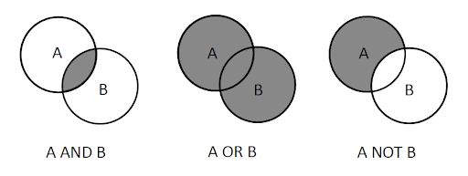
Jak vyhledávat - operátory a pokročilé vyhledávání
Klíčová slova je možné různě kombinovat a vyhledat tak rychleji relevantní zdroje pro svou práci.
AND, OR, NOT
Zástupné znaky
Uvozovky
Filtry
Pokročilé vyhledávání (název, abstrakt, autor)
(zubař OR "zubní lékař" OR stomatolog) AND počet
?
sulphur / sulfur (sulphur OR sulfur) sul*ur
" "
Více v průvodci NTK Jak efektivněji vyhledávat
Notes:
Ve chvíli, kdy máte nějaká klíčová slova popisující to, co hledáte, může začít tvořit vyhledávací dotaz.
Dotaz: používá někdo z vás při vyhledávání některé z těchto operátorů, znaků?
Pak projít postupně – na klik se zobrazí vysvětlení

Slide 24
Jak vyhledávat - tipy pro efektivní vyhledávání
Vyhledávání v NTK: počet AND (zubař* OR "zubní* lékař*" OR stomatolog*) NOT studium
Vyhledávací dotaz dále upravujeme.
Vyhledávání na Google/Google Scholar:
Počet (zubař OR “zubní lékař“ OR stomatolog) -studium
Specifika vyhledávání v Googlu:
AND je dosazováno automaticky, není nutné jej psát
OR lze nahradit znakem |
NOT vždy nahraďte znaménkem - (mínus)
Používejte " " (uvozovky) pro vyhledávání víceslovných termínů
* nahrazuje vždy celé slovo (nikoliv i jeho část)
Zástupný znak ? není Googlem podporován (nepoužívejte jej)
Lze využít dalších operátorů specifických pro Google (site:, allintitle:, author:, atd.)
Notes:
Vyhledávací dotazy pro jednotlivé databáze/vyhledávače se mohou mírně lišit. Probrat specifika Googlu + praktická ukázka později.
("dental care" OR "oral healthcare") system ("united kingdom" OR "great britain")

Slide 25
Jak efektivně gůglit informace pro školní práce
Statistiky různých institucí (statistické a jiné úřady); výroční a jiné zprávy firem, odborných asociací a dalších institucí; technické specifikace; manuály; tiskové zprávy apod.
Akademické zdroje: články z odborných časopisů; disertační a diplomové práce; preprinty; materiály z konferencí; výzkumné zprávy; odborné knihy; patenty
Knihy (odborné monografie i beletrie) – možnost náhledu do obsahu a vybraných stran; u knih již nechráněných autorským právem plný text
Patenty řady patentových úřadů (USA, Německo, Kanada, Čína, Evropská patentová kancelář, Světová organizace duševního vlastnictví)
Existují i jiné vyhledávače akademických informací (např. Semantic Scholar).
Notes:
Slidy 25-31 – 10 min.
Před přestávkou jsme si už říkali, že řadu informací v dnešní době hledáme přes google a jeho části, takže se za chvilku vrhneme na praktické vyhledávání, ale jen pro připomenutí, kde co v rámci Googlu hledat– tady začíná praktická ukázka Google, Google Books, Google Scholar (popsané na slidech 26-31, tyto slidy přeskočíme – v prezentaci jsou proto, aby i tyto informace uživatelé v prezentaci měli)
Jak funguje vyhledávač (google) https://www.google.com/intl/cs/search/howsearchworks/crawling-indexing/

Slide 26
Další tipy pro efektivní vyhledávání v Googlu
Vyhledávání obrázků, které mohu následně použít: zvolím si filtr podle licence, která se na daný obrázek vztahuje.
Přepnutí do Google Books – v případě, že hledám knihu.
V Google Books si u většiny knih můžete prohlédnout obsah knihy a přečíst si stránky, které obsahují vaše klíčová slova.
zubař site:czso.cz (všechny stránky se slovem “zubař“ na doméně “czso.cz”)
Více oficiální návod od Google + další podrobné info
Notes:
Naživo ukázat příklad: počet (zubař OR "zubní lékař“ OR stomatolog) statistika site:czso.cz
U hledání obrázků a knížek: (zubař OR "zubní lékař“ OR stomatolog) nebo anglicky dentist OR stomatologist

Slide 27
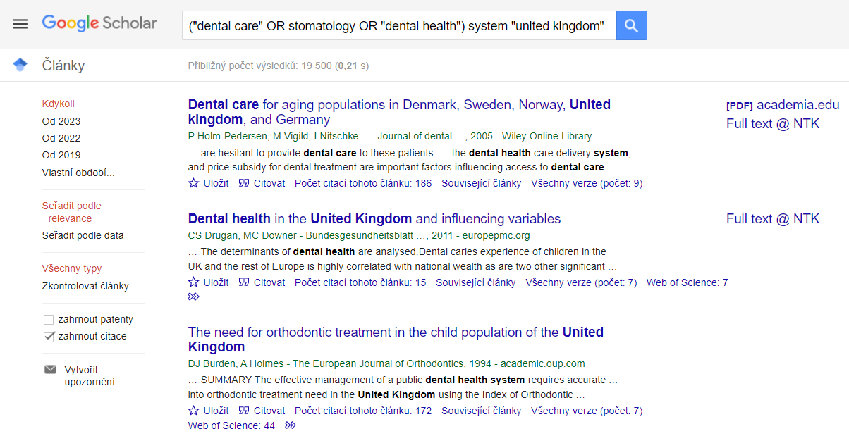
Google vs. Google Scholar
Google Scholar nabídne méně výsledků (akademická literatura). Samozřejmě si musím vybrat ty zdroje, které jsou vhodné pro mou práci, můžu však předpokládat, že pokud hledám odborné články k svému tématu, získám zde více relevantních zdrojů nežli přes Google.
Lze využít nastavení knihovního odkazu a zjistit tak, ke kterým zdrojům mám přístup přes svou knihovnu.
Google Scholar – podrobný návod
Notes:
("dental care" OR stomatology OR "dental health") (pediatric OR children) (autism OR autistic) nebo preschool children apod.

Slide 28
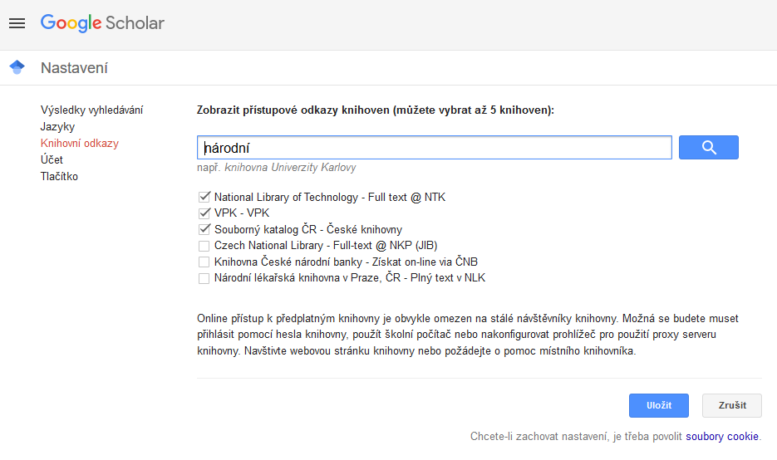
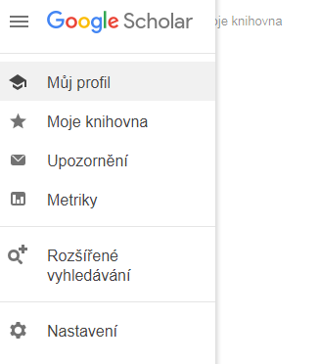
Google Scholar - nastavení knihovních odkazů
Knihovní odkaz si po přihlášení můžu nastavit pro maximálně 5 knihoven. Tuto možnost nenabízí všechny knihovny.

Slide 29
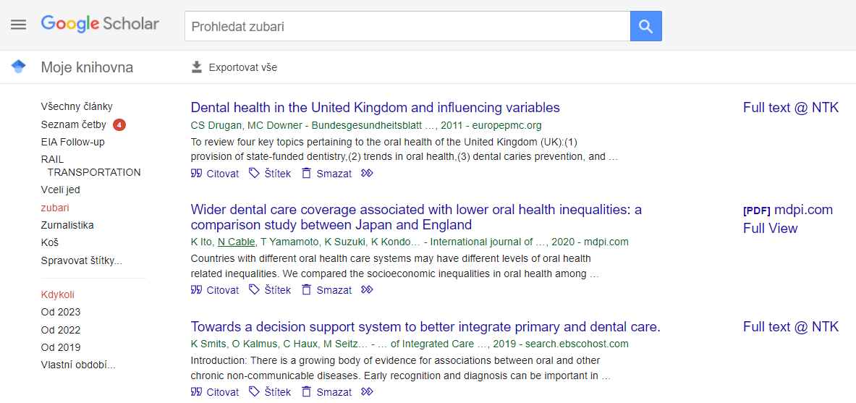
Google Scholar účet - Moje knihovna
Do své knihovny si můžu ukládat články dle mého výběru a spravovat je prostřednictvím „štítků“.
Články do knihovny uložím zaškrtnutím hvězdičky pod daným článkem.

Slide 30
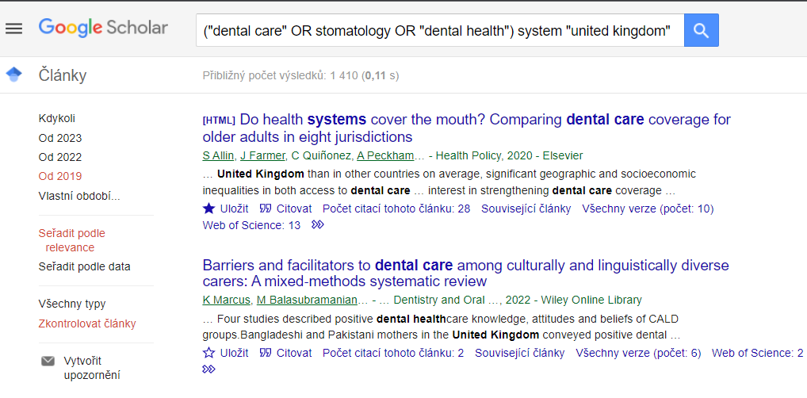
Google Scholar – filtry pro zpřesnění vyhledávání
Volba období (vydání dokumentu)
Přehledové články (review articles)*
*v české verzi nepřesný překlad anglického Review articles (správně Přehledové články nikoliv Zkontrolovat články)

Slide 31
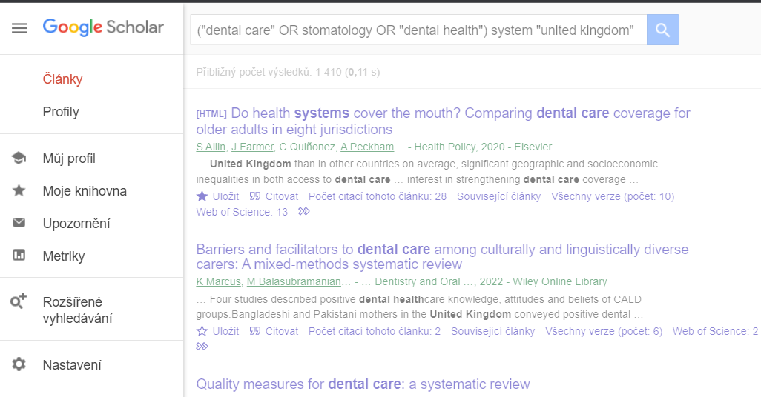
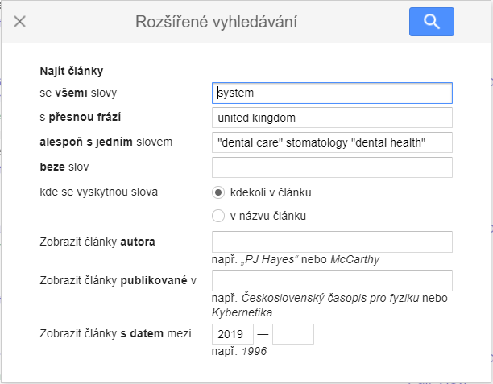
Google Scholar – pokročilé vyhledávání
Vyhledávání podle jména autora, v názvu článku, či v konkrétním časopise

Slide 32
Vyhledávání v knihovnách + co dělat v nouzi
Odborná knihovna – jak najít, co hledám (příklad NTK)
Vyhledávač knihovny - el. i tištěné zdroje (prohledává většinu databází knihovny)
Katalog knihovny - tištěné zdroje
El. databáze (placené i volně přístupné)
Propojení s Google Scholar (je-li – jen el. zdroje/odb. články, diplomové/dizertační pr.)
Pokud knihovna nemá knihu/článek, který hledám
Knihovny.cz – dostupnost daného titulu v knihovnách v ČR
Meziknihovní výpůjční služba NTK (pro studenty v rámci ČR zadarmo), službu poskytují i ostatní knihovny
Sci-Hub, Libgen – „pirátsky“ zveřejněné plné texty odborných článků a knih
Notes:
Slide 32 – 5 min.
Ukázat tento slide a pak rychle vyhledávač NTK, katalog NTK, el. databáze a knihovny.cz, případně i SciHub
Vyhledávač NTK: (stomatology OR "dental care") AND (pediatric OR children) AND (autism OR autistic) - pak dát OPEN ACCESS - pak Plný text online - e-knihy
Dojít k plnému textu
Knihovny.cz – stomatologie děti

Slide 33
Další úkol pro vás
Notes:
Úkol č. 1 – slide 34 – 10-15 min.
Úkol č. 2 – slide 40-41 – 15-20 min.

Slide 34
Najděte odborné články/studie k tématu z nabídky (5 min.):
Nastavte si propojení s National Library of Technology (NTK)
Vyhledejte odbornou literaturu k danému tématu (ne starší než 10 let)
Otevřete si plné texty 2 relevantních dokumentů v separátních oknech (pokud nelze, vymyslete, jak byste se k plnému textu mohli dostat)
Poznamenejte si svůj vyhledávací dotaz/postup.
Historický vývoj zaměstnaneckých výhod/benefitů
Role marketingu v politice
Důvody pro nutkavé nakupování/závislost na nakupování
Ekonomické modely multi-level marketingu
Korupční jednání v politice v evropských zemích
Vliv používání dentálních nití na výskyt paradontózy
Doporučená/optimální frekvence návštěv zubního lékaře
Rizika častého/nadměrného požívání energetických nápojů u mladé populace
Léčivé účinky včelího bodnutí
Nežádoucí účinky dlouhodobého užívání léků na cholesterol (statiny)
Vliv veganské stravy na vývoj dítěte předškolního věku
Faktory vedoucí k obezitě domácích králíků (mazlíčků)
Notes:
Tato aktivita s vyhodnocením –10-15 min.
Každá skupinka/jedinec si vybere jedno téma – my budeme chodit mezi nimi, ukáží nám své výsledky a postup. Pak shrnutí – na jaké problémy narazili, co je zaujalo
Historický vývoj zaměstnaneckých výhod/benefitů - "employee benefit" history development
Role marketingu v politice - "marketing in politics" OR "political marketing"
Důvody pro nutkavé nakupování/závislost na nakupování (Shopaholismus, compulsive buying, shopping addiction) - ("compulsive buying" OR shopaholic OR "shopping addiction") reason
Ekonomický model(y) multi-level marketingu - economic model "multi-level marketing"
Korupční jednání v politice v evropských zemích - corruption (government OR politics) europe
Vliv používání dentálních nití na výskyt paradontózy - "dental floss" (parodontitis OR "periodontal disease" OR periodontitis)
Doporučená frekvence návštěv zubního lékaře v různých zemích - dental (visit OR attendance) (habits OR frequency) (recommended OR optimal)
Rizika častého/nadměrného požívání energetických nápojů u mladé populace - „energy drinks“ (risk OR danger OR threat OR „health hazard“) (young OR adolescent OR teenage OR children OR youth
Léčivé účinky včelího bodnutí – „bee sting“ healt effect
Nežádoucí účinky dlouhodobého užívání léků na snížení cholesterolu (statiny) – statins „side effects“
Vliv veganské stravy na vývoj dítěte předškolního věku - impact "vegan diet" children preschool
Faktory vedoucí k obezitě domácích králíků (mazlíčků) - obesity "pet rabbit"

Slide 35
Drobnosti, které mohou usnadnit život
Notes:
Slide 35-39– 5-10 min.

Slide 36
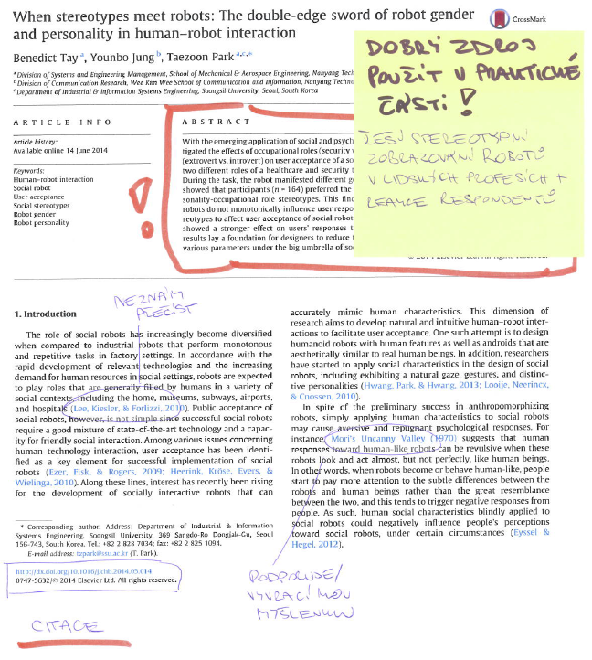
Drobnosti, které mohou usnadnit život
Buďte vybíraví, nečtěte všechno (název – abstrakt – závěr)
Zdroje zásadní pro vaši práci čtěte pomalu a pozorně
Čtěte s cílem (nerelevantní zdroje odložte na později, hledejte klíčové části - Ctrl+F)
Organizujte své zdroje
Dělejte si poznámky (nebudete se muset vracet)
čím konkrétně je daný zdroj užitečný (myšlenka, postup, srovnání... )
v jaké části práce ho použijete
informace o zdroji, citace
psané / elektronické poznámky (text. editor, EverNote)
Praktická ukázka práce s literaturou.
Musíte se řídit pokyny své školy a vedoucího práce!

Slide 37
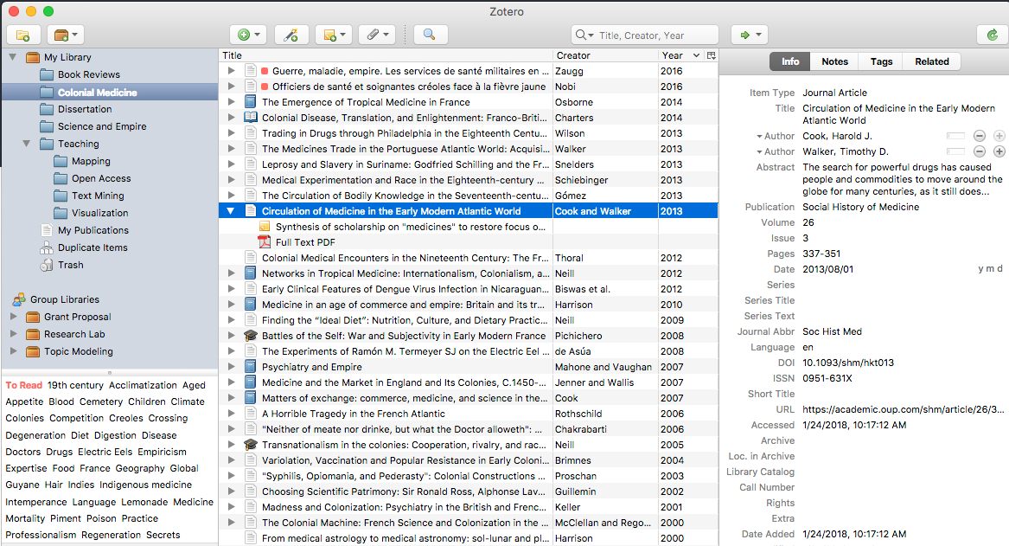
Organizace zdrojů
Citační manažery
Automatické stahování citací
Organizace stažených článků
Generování citací
Stažení a práce s plnými texty
Zotero
CitacePRO
Mendeley
JabRef (skvělá integrace s LaTeX)
EndNote (zpoplatněné)
Citavi (zpoplatněné)
Více v průvodci NTK Citační manažery

Slide 38
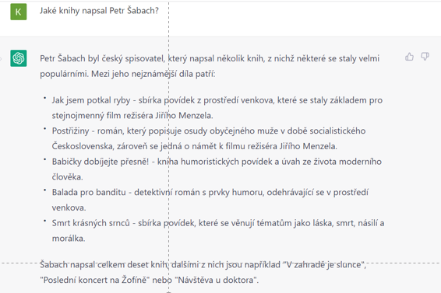
Věřte inteligenci své, nikoliv té umělé
Nástroje umělé inteligence (např. ChatGPT) často poskytují nesprávné a nepřesné informace.
X
X
!
X
Za správnost údajů ve vaší práci zodpovídáte vy, nikoliv AI.
X
X
X
0% správně
Vždy vycházejte z ověřených primárních informačních zdrojů.
Odpovědi ChatGPT – špatné odpovědi označeny autorkou červeně.
Zdroj: MILLEROVÁ, Kristina. Printscreeny konverzace s AI nástrojem ChatGPT [online]. 2023-03-07.
Notes:
ChatGPT není vyhledávací nástroj (spíš nástroj pro psaní, brainstorming)…

Slide 39
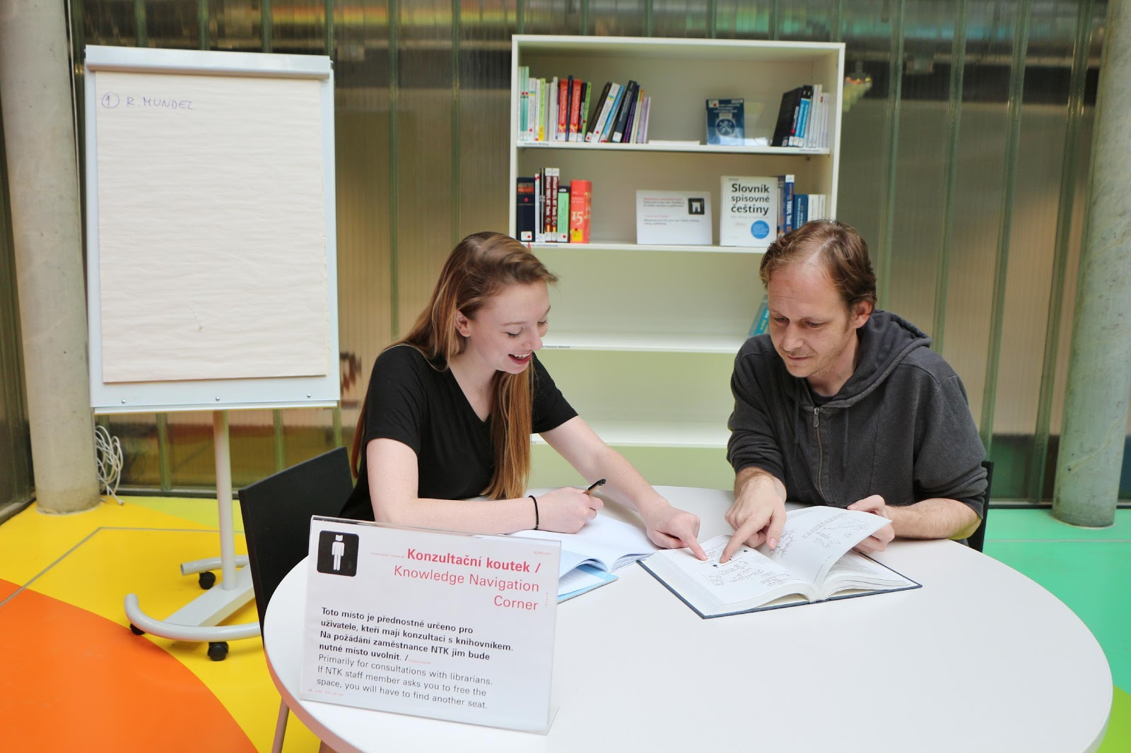
Kde hledat pomoc
Konzultace
Vyhledávání a hodnocení informací
Citování
Struktura práce
Individuální přístup
Online
Online návody a vzorové SŠ práce
Moodle NTK – prezentace a záznamy z workshopů a webinářů NTK
kristina.millerova@techlib.cz
nadezda.firsova@techlib.cz

Slide 40
Použité zdroje
AUSTRALIAN BUREAU OF STATISTICS, 2022. Apparent Consumption of Selected Foodstuffs, Australia, 2020-21 financial year | Australian Bureau of Statistics [online] [vid. 7. březen 2023]. Získáno z: https://www.abs.gov.au/statistics/health/health-conditions-and-risks/apparent-consumption-selected-foodstuffs-australia/2020-21
BUNDESANSTALT FUR LANDWIRTSCHAFT UND EMAHRUNG (BLE), 2022. BLE - Milk and Milk Products - Supply Balances [online] [vid. 7. březen 2023]. Získáno z: https://www.ble.de/DE/BZL/Daten-Berichte/Milch-Milcherzeugnisse/Versorgungsbilanzen.html?nn=8906974
ČESKÁ STOMATOLOGICKÁ KOMORA, 2022. Ročenka ČSK 2021 [online]. Praha: Česká stomatologická komora [vid. 3. březen 2023]. ISBN 978-80-907891-6-6. Získáno z: https://old.dent.cz/publicfile/UXRPaXFiTWNQTzRyc1JmWkZDL0p6Ulh2WENYU3U3NTh3VG9jbWZGbHRORm4vWWZKS094SVI3Z01wSVkxenZ2MDhGdjlKZ2hLRkhLazdmWi9PZ3BPWHc9PQ==
ČESKÝ STATISTICKÝ ÚŘAD (ČSÚ), 2022a. STATISTICKÁ ROČENKA ČESKÉ REPUBLIKY 2022: STATISTICAL YEARBOOK OF THE CZECH REPUBLIC 2022 [online]. Praha: Český statistický úřad [vid. 3. březen 2023]. ISBN 978-80-250-3282-4. Získáno z: https://www.czso.cz/documents/10180/171419384/32019822.pdf/8ac5e2b3-d4f3-44c5-aa3f-35909556d663?version=1.1
ČESKÝ STATISTICKÝ ÚŘAD (ČSÚ), 2022b. Tab. 1 Spotřeba potravin a nealkoholických nápojů (na obyvatele za rok) Consumption of food and non-alcoholic beverages (annual per capita averages) [online]. [vid. 7. březen 2023]. Získáno z: https://www.czso.cz/documents/10180/165278791/2701392201.pdf/e6e3334c-3c53-4a09-bbc8-b2a465b0a49f?version=1.3
DESTATIS, 2022. Produktion von Trinkmilch im Jahr 2021 um 7 % niedriger als im Vorjahr - Statistisches Bundesamt. Pressemitteilung Nr. N034 vom 31. Mai 2022 [online] [vid. 7. březen 2023]. Získáno z: https://www.destatis.de/DE/Presse/Pressemitteilungen/2022/05/PD22_N034_51.html
EUROSTAT, 2022. Practising dentists (annual, by country, per hundred thousand inhabitants) [online]. 2022. [vid. 3. březen 2023]. Získáno z: https://ec.europa.eu/eurostat/databrowser/view/tps00045/default/table?lang=en
STATISTICS CANADA, 2022. Food available in Canada: Table 32-10-0054-01 (Milk consumption per capita) [online]. [vid. 7. březen 2023]. Získáno z: https://www150.statcan.gc.ca/t1/tbl1/en/cv!recreate.action?pid=3210005401&selectedNodeIds=2D1
U.S. DEPARTMENT OF AGRICULTURE ECONOMIC RESEARCH SERVICE (USDA ERS), 2023. Dairy Data: Dairy products (Per capita consumption, US) [online] [vid. 7. březen 2023]. Získáno z: https://www.ers.usda.gov/data-products/dairy-data/
ÚSTAV ZDRAVOTNICKÝCH INFORMACÍ A STATISTIKY ČR (UZIS), 2020. Zdravotnická ročenka ČR 2019 [online]. [vid. 3. březen 2023]. Získáno z: https://www.uzis.cz/res/f/008381/zdrroccz2019.pdf

